Slide 1
Propuesta de una solución integral de apoyo al cumplimiento del marco regulatorio de sustentabilidad y calidad
Agosto de 2011

Slide 2
Descripción del Problema
Cumplir con el Marco Regulatorio
SSO (Seguridad y Salud Ocupacional)
Q (Calidad)
C (Comunidad)
MA (Medio Ambiente)
Por lo general las empresas cuentan con un responsable con poco apoyo de TI, usan EXCEL
Se preocupan de evidenciar cumplimientos una vez al año para prepararse para la auditoría
Habitualmente no hay un programa global de gestión y si existe no hay un seguimiento estricto y mensual
Mucho manejo de papeles y carpetas físicas de documentos

Slide 3
Visión de Nuestra Solución
Contar con un repositorio único y centralizado de documentos.
Registrar, Mantener y Publicar documentos sobre una plataforma siempre disponible donde se necesite.
Apoyar mediante esta solución el cumplimiento del marco regulatorio legal. Interno y externo.
Registrar las evidencias de cumplimiento.
Contar con Indicadores de Cumplimiento del marco regulatorio.

Slide 4
Beneficios de Nuestra Solución
Brindar un apoyo tecnológico integrado a los responsables internos de evidenciar el cumplimiento del marco regulatorio.
Fácil acceso al sistema de publicación de documentos, planes y registro de las evidencias de cumplimiento.
Difusión oportuna de las políticas, procedimientos, formularios y otros documentos relacionados con el marco regulatorio.
Contar con un Panel de Control en línea que evidencie el cumplimiento de cada una de las actividades del programa.
Publicación automática de las evidencias de cumplimiento de cada requisito de las normas.
Bitácora de ejecución de cada una de las tareas.
Disminución del uso de espacios dedicados al almacenamiento de documentos ya que estos se encontrarán digitalizados.

Slide 5
Arquitectura de la Solución Propuesta
Interfaz para plataforma Web en HTML
Modulo de Control de Accesos
Portal Documental
Antecedentes, Políticas, Marco Regulatorio, Procedimientos, Formularios
Programa Global de Gestión
Programas, Acciones, Tareas, Registros e Indicadores
Tablero de Control
Indicadores de Cumplimiento del Programa, KPI
Modulo de Administración de Parámetros
Modulo de Control y Seguimiento de Tareas
Acceso a SQL Server
Acceso a File Server
SGI Database

Slide 6
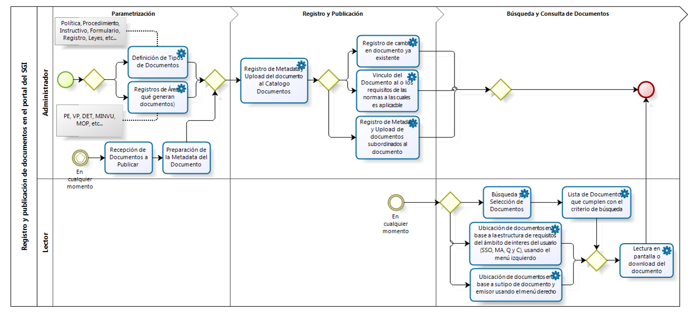
Proceso de Administración de Documentos

Slide 7
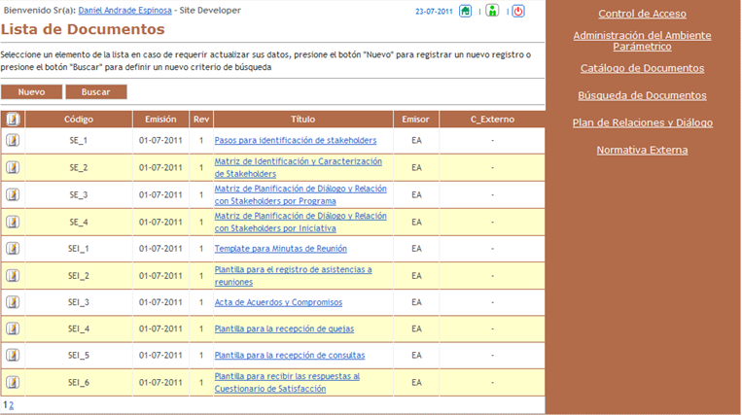
Demostración Portal Documental

Slide 8
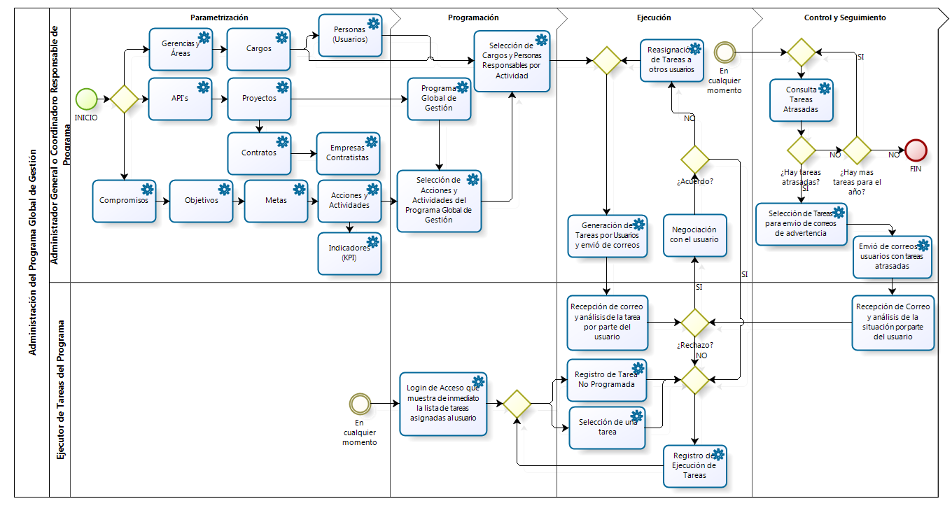
Planificación, Ejecución y Control del Programa Global de Gestión

Slide 9
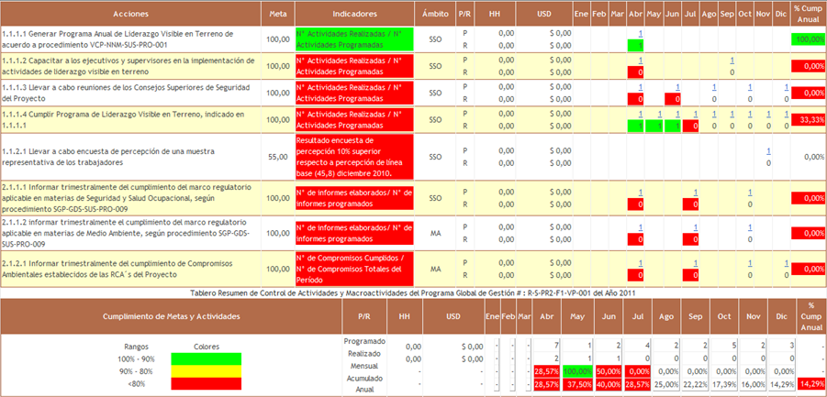
Demostración Programa Global de Gestión

Slide 10

Soluciones efectivas apoyando a las Empresas

Slide 11
Siguientes Pasos
Levantamiento de la Situación Actual
Desarrollar en conjunto y aprobar el documento de Visión y Alcance
Establecer funciones prioritarias y establecer el plan y costo de desarrollo
Aprobar el plan y costo de desarrollo y hacer contrato en términos a acordar
Consensuar el diseño gráfico del sistema
Desarrollar y aprobar el prototipo
Desarrollar y aprobar especificaciones de reglas del negocio
Desarrollar especificaciones funcionales (Solo de las funciones más relevantes)
Desarrollar y probar las aplicaciones
Capacitar y documentar el sistema
Inicializar el sistema y migrar los datos y/o digitar los que corresponda
Poner en marcha considerando al menos un mes de marcha blanca
Solucionar incidencias durante la etapa de garantía
Acordar contrato de mantenimiento evolutivo

